Slide 1
CSLAB – Second Delivery
1210804 – André Gonçalves
1201458 – Jorge Moreira

Slide 2
Problem Domain
System Context
Notes:
SISTEMA DE UMA SALA ACTUATORS SÃO OS LEDS E MOTOR

Slide 3
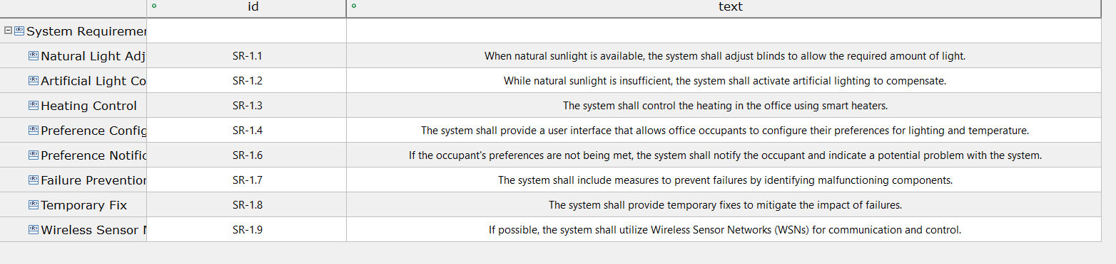
Solution Domain
System Requirements

Slide 4
Solution Domain
High Level Architecture
Notes:
SISTEMA DE UMA SALA ACTUATORS SÃO OS LEDS E MOTOR

Slide 5
Solution Domain
Sub System Requirements
Notes:
SISTEMA DE UMA SALA ACTUATORS SÃO OS LEDS E MOTOR

Slide 6
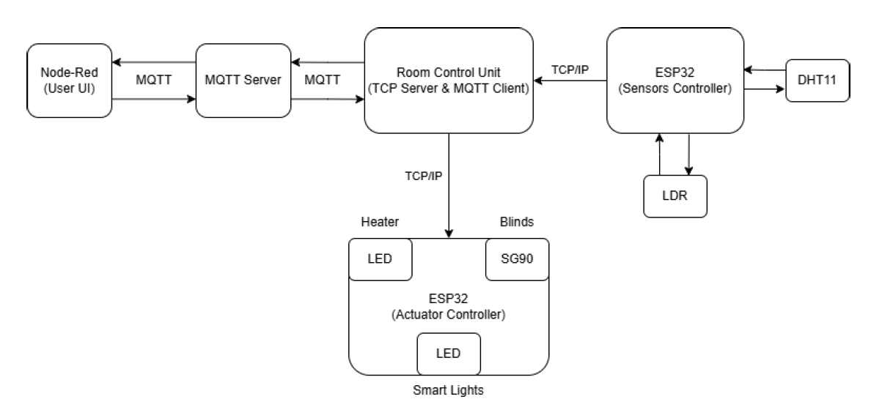
Real Time Scheduling
Notes:
SISTEMA DE UMA SALA ACTUATORS SÃO OS LEDS E MOTOR

Slide 7
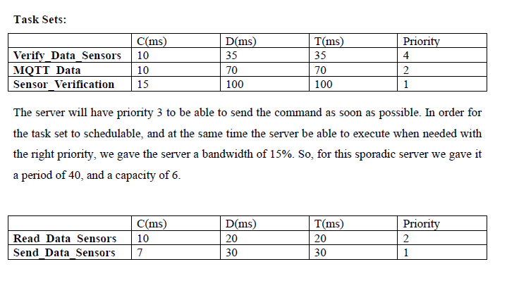
Real Time Scheduling

Slide 8

Demo
Notes:
SISTEMA DE UMA SALA ACTUATORS SÃO OS LEDS E MOTOR

Slide 9
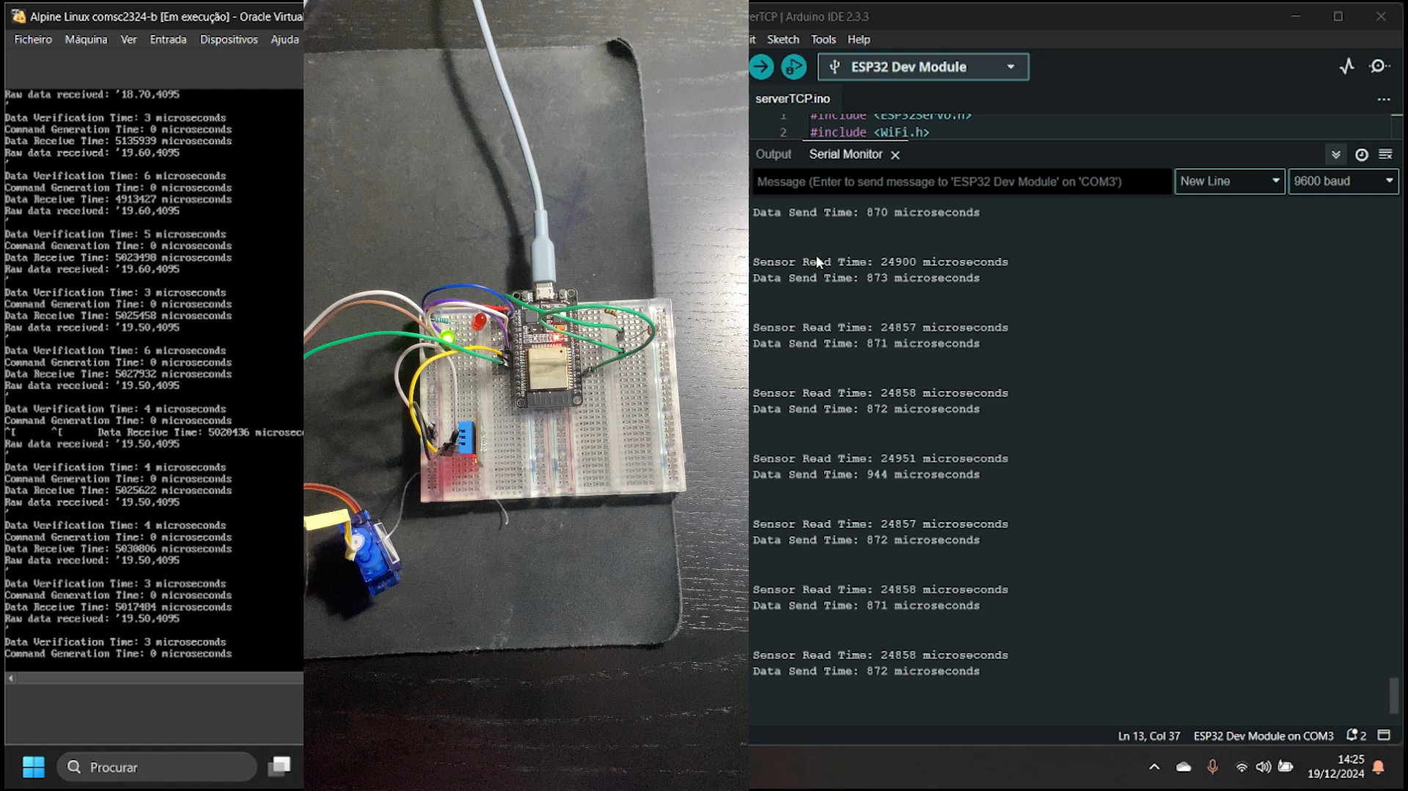
Project Demo
Notes:
SISTEMA DE UMA SALA ACTUATORS SÃO OS LEDS E MOTOR

